Slide 1

Universidad Nacional de Lanús – Licenciatura en Sistemas
Introducción a base de datos
Modalidad Virtual

Slide 2

Introducción a BD – Clase III
Docente: Nicolás Perez
Contactos: nperez_dcao_smn@outlook.com
Slack: https://join.slack.com/t/unlaintroducc-h043173/shared_invite/zt-2f6q5j66t-mogSZ1wXc7qWGOp72FWgsg
Lista de reproducción: https://www.youtube.com/playlist?list=PLbwWly6AYXqfAvRqdIkHaAdH7Zcpn8wzV
Material digital: https://drive.google.com/drive/folders/1d2NuLgnlOxbYPgDQgUX8Pwap14td6ABr?usp=sharing
Meet: https://meet.jit.si/NykolaiPerezUNLa (Meet para las clases virtuales y de consulta) Apunte teórico: https://docs.google.com/document/d/1Afx2Rvph6fkJGVeyWlSwFmN64jjcjxiGAB4Zvb-9VHc/edit?usp=sharing
Apunte práctico: https://docs.google.com/document/d/1I0NOGxg7edPDs2U79X3hLbGsA_vNzmPvMa_fIJuw1io/edit?usp=sharing Fechas claves, cursada de los Viernes 18hs: Aula 11 del Hernandez 75% Presencial - 25% Virtual!!!!
Modalidad Mixta

Slide 3
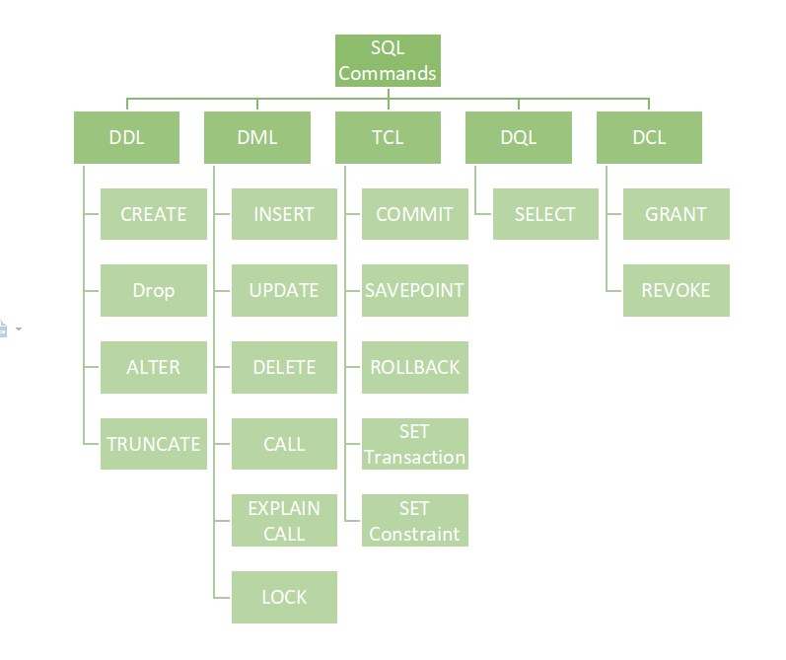
Comandos MySQL
Los DLL(Data Definition Language) que permiten crear y definir nuevas bases de datos, campos e índices.
Los DML(Data Manipulation Language) que permiten generar consultas para ordenar, filtrar y extraer datos de la base de datos.
Los DCL(Data Control Language) que se encargan de definir los permisos sobre los datos
DQL (Data Query Language): Estos comandos se utilizan para realizar consultas en la base de datos para recuperar información. El comando principal en esta categoría es:
SELECT: Se utiliza para recuperar datos de una o varias tablas en la base de datos.
TCL (Transaction Control Language): Estos comandos se utilizan para gestionar transacciones en la base de datos.
Ejemplos de comandos TCL incluyen:
COMMIT: Confirma los cambios realizados en la base de datos en una transacción.
ROLLBACK: Revierte los cambios realizados en la base de datos en una transacción.
SAVEPOINT: Establece puntos de guardado dentro de una transacción para facilitar el rollback parcial.
Modalidad Mixta

Slide 4
DDL
-- Crear tabla persona
CREATE TABLE persona (
id INT AUTO_INCREMENT PRIMARY KEY,
nombre VARCHAR(50),
apellido VARCHAR(50),
edad INT,
fecha_nacimiento DATE
);
-- Crear tabla vehiculo
CREATE TABLE vehiculo (
id INT AUTO_INCREMENT PRIMARY KEY,
marca VARCHAR(50),
modelo VARCHAR(50),
año INT,
propietario_id INT
);
-- Agregar clave foránea a la tabla vehiculo
ALTER TABLE vehiculo
ADD CONSTRAINT fk_propietario_id
FOREIGN KEY (propietario_id)
REFERENCES persona(id);
-- DROP para eliminar una tabla
DROP TABLE vehiculo;
-- TRUNCATE para eliminar todos los registros de una tabla sin eliminar la tabla en sí
TRUNCATE TABLE persona;
Modalidad Mixta

Slide 5
DML
-- INSERT para agregar nuevos registros
INSERT INTO persona (nombre, apellido, edad, fecha_nacimiento) VALUES ('Pedro', 'Garcia', 40, '1984-03-10');
-- UPDATE para modificar registros existentes
UPDATE persona SET edad = 35 WHERE nombre = 'Juan';
-- DELETE para eliminar registros
DELETE FROM vehiculo WHERE marca = 'Toyota';
-- CALL para llamar a una rutina almacenada (si existe alguna)
-- (Suponiendo que haya una rutina almacenada llamada "mi_rutina")
CALL mi_rutina();
-- LOCK para bloquear registros para lectura o escritura
LOCK TABLES persona WRITE; -- Bloquear tabla "persona" para escritura
-- EXPLAIN CALL para obtener información sobre cómo se ejecutará una llamada a una rutina almacenada
EXPLAIN CALL mi_rutina();
Modalidad Mixta

Slide 6
DCL
-- GRANT para otorgar privilegios a un usuario
GRANT SELECT, INSERT, UPDATE ON persona TO 'usuario1'@'localhost';
-- REVOKE para revocar privilegios de un usuario
REVOKE SELECT ON vehiculo FROM 'usuario2'@'localhost';
Modalidad Mixta

Slide 7
DQL
-- 1. Seleccionar todos los datos de la tabla actor
SELECT * FROM actor;
-- 2. Seleccionar solo los nombres de los actores de la tabla actor
SELECT first_name, last_name FROM actor;
-- 3. Seleccionar las primeras 10 filas de la tabla film
SELECT * FROM film LIMIT 10;
-- 4. Seleccionar las películas que fueron lanzadas en el año 2006
SELECT * FROM film WHERE release_year = 2006;
-- 5. Seleccionar las películas que tienen una clasificación de 'PG-13'
SELECT * FROM film WHERE rating = 'PG-13';
-- 6. Seleccionar el número total de películas en la tabla film
SELECT COUNT(*) AS total_films FROM film;
-- 7. Seleccionar el número de películas agrupadas por clasificación
SELECT rating, COUNT(*) AS num_films FROM film GROUP BY rating;
-- 8. Seleccionar el título y la descripción de las películas cuya descripción contiene la palabra "alien"
SELECT title, description FROM film WHERE description LIKE '%alien%';
-- 9. Seleccionar los nombres de los actores que han aparecido en la película con film_id = 5
SELECT actor.first_name, actor.last_name
FROM actor
JOIN film_actor ON actor.actor_id = film_actor.actor_id
WHERE film_actor.film_id = 5;
-- 10. Seleccionar los títulos de las películas que tienen una duración de más de 2 horas
SELECT title FROM film WHERE length > 120;
-- 11. Seleccionar los nombres únicos de los idiomas disponibles en la tabla language
SELECT DISTINCT name FROM language;
Modalidad Mixta

Slide 8
Tareas- Esquemas y Diagramas
Entregar la actividad 6
Consultas básicas sobre modelo Farmacia (Simplificado)
Para la próxima clase:
Haremos consultas más complejas
Modalidad Mixta

